Slide 1

Kanap

Slide 2
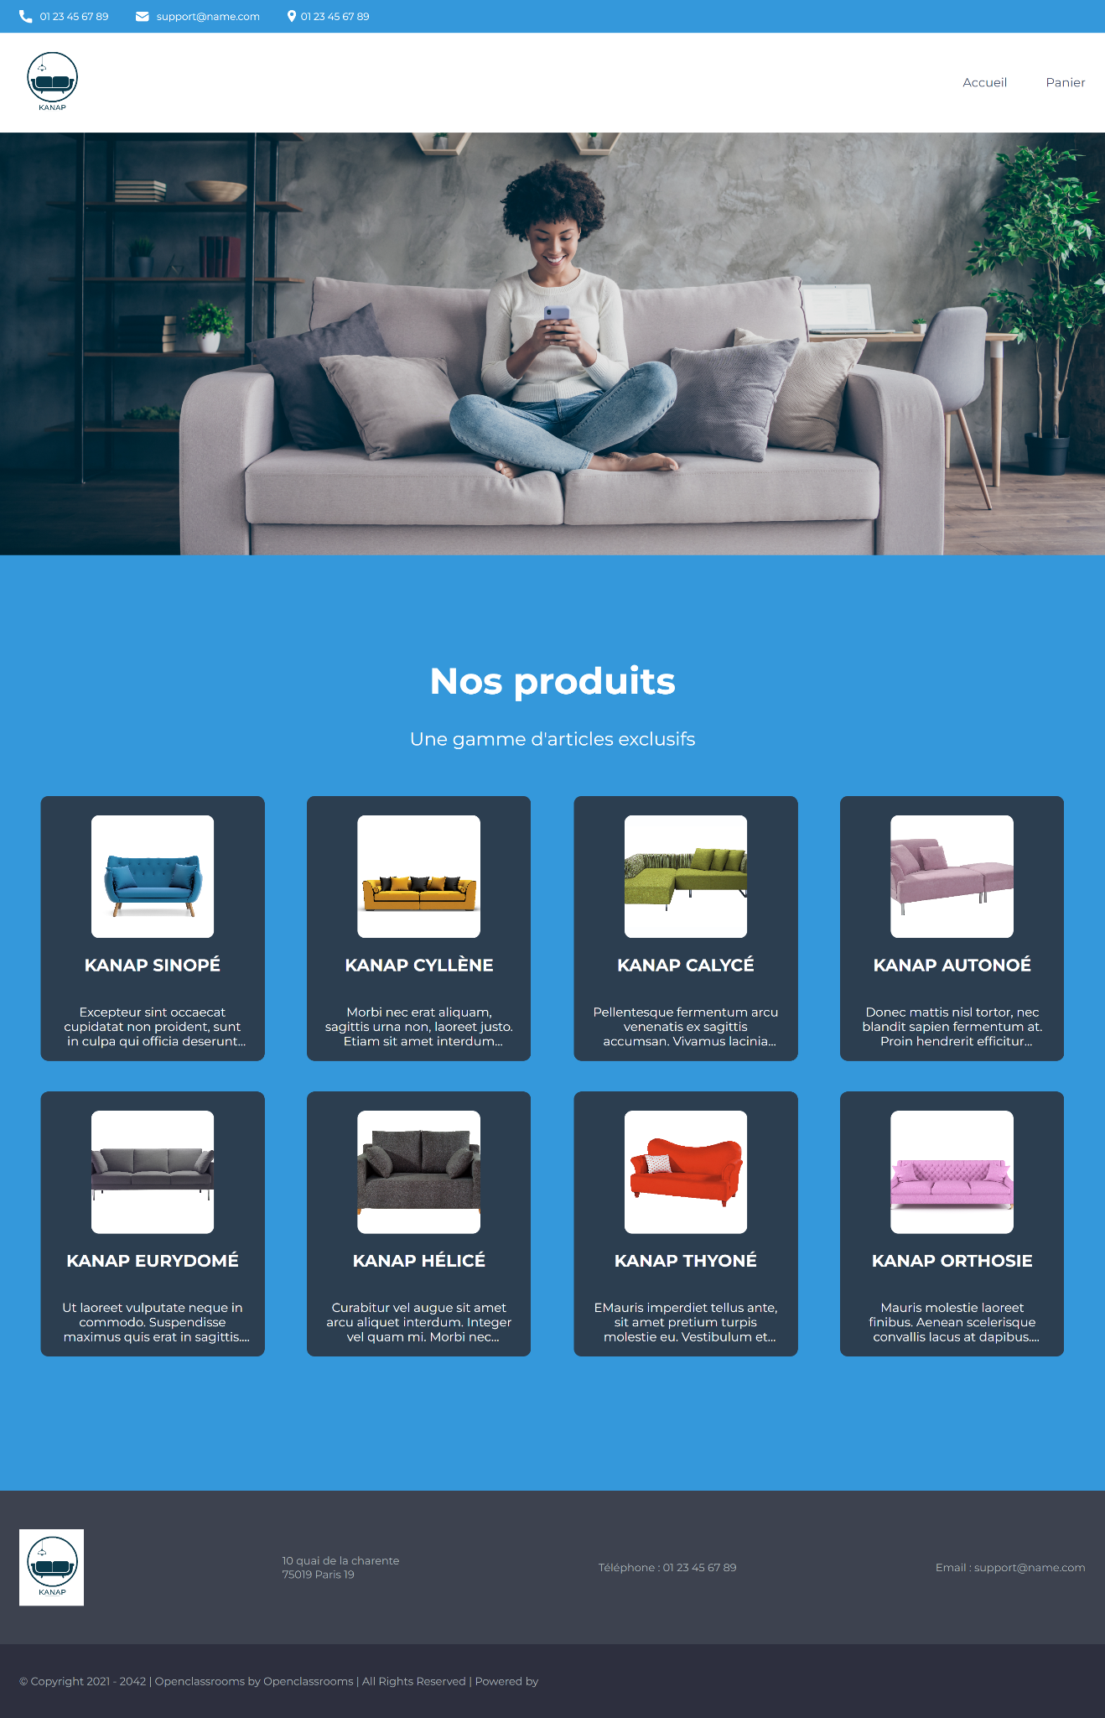
Contexte
Je travaille dans une agence de développement
Le client “Kanap”, spécialisé dans la vente de canapés, souhaite mettre en place une plateforme e-commerce
Mission
À partir du travail front/back réalisé par mon équipe, je dois :
Intégrer dynamiquement les éléments de l’API dans les pages web avec JavaScript
Intégrer gestion du Panier / Formulaire de commande
Réaliser un plan de test d’acceptation
Présentation
1 - Démonstration Live des fonctionnalités
2 - Présentation du code JavaScript
3 - Présentation du Plan de test d’acceptation

Slide 3
1 - Démonstration

Slide 4
2- JavaScript

Slide 5

script.js

Slide 6
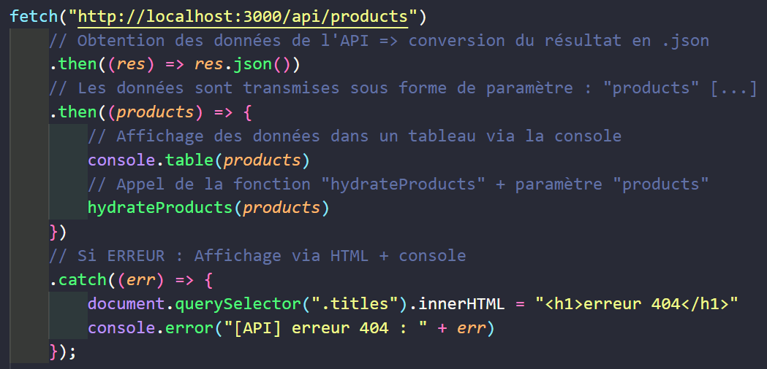
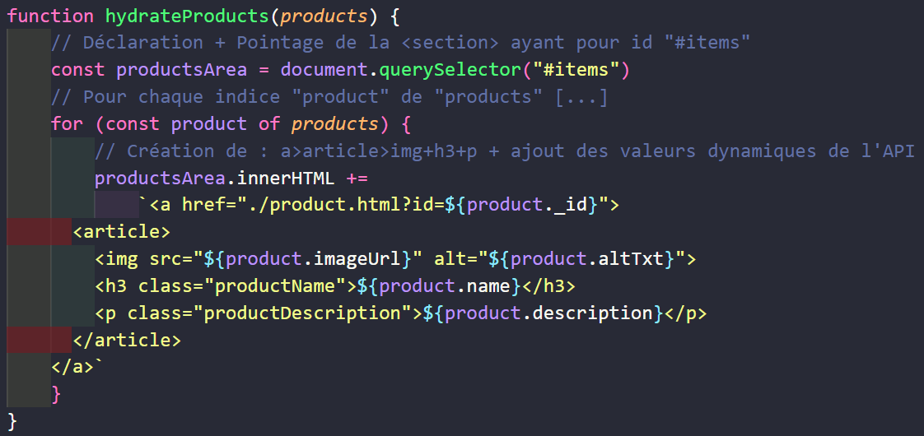
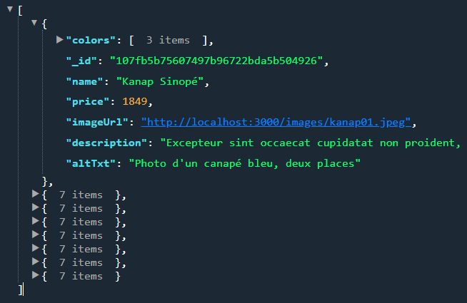
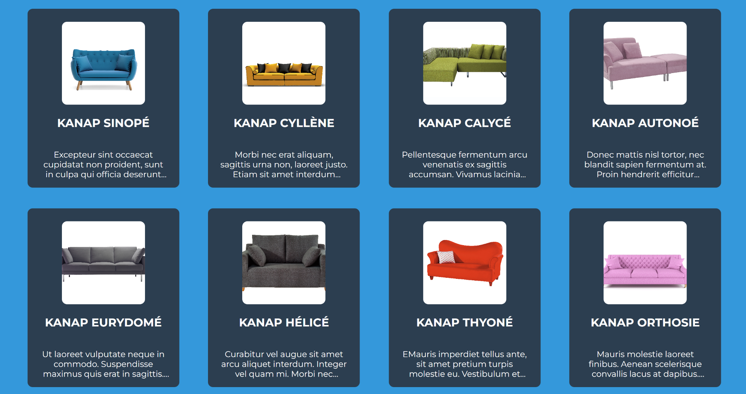
1 - Récupérer les données de l’API
2 - Afficher les Produits
Cibler
Boucle sur données API
innerHTML
Ancre - URL page produit
Appel + (paramètre)
Erreur
Affichage :
Test lien données API :
api/products

Slide 7
products.js

Slide 8
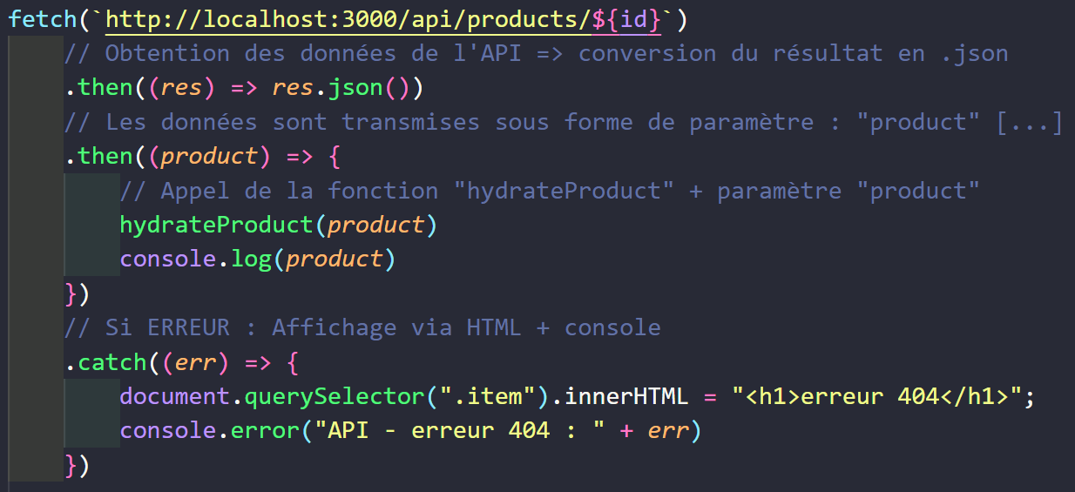
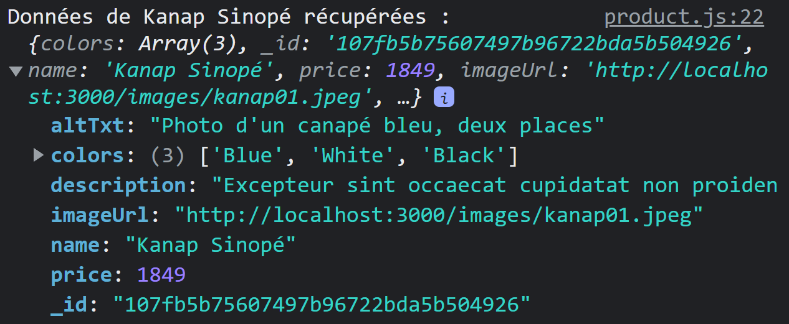
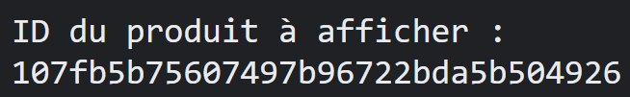
1 - Récupérer l’id produit dans l’URL
2 - Récupérer les données produit API
Barre d’adresse du navigateur :
Appel + (paramètre)
Méthode URLSearchParams :
Erreur
Contrôle du résultat dans la console :
Contrôle du résultat dans la console :

Slide 9

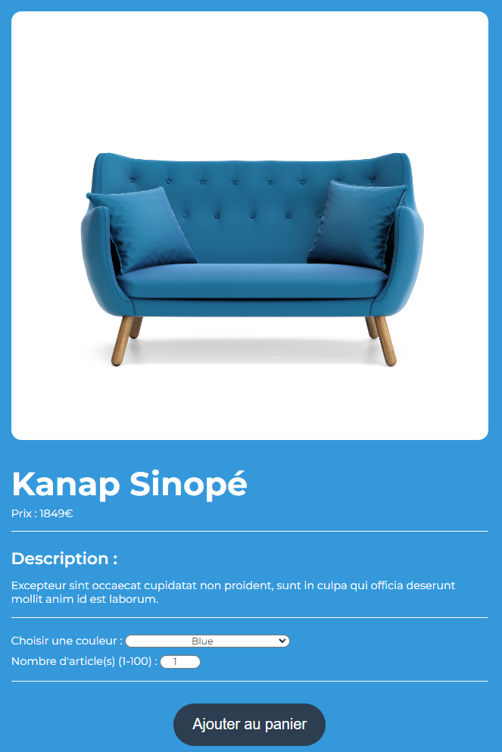
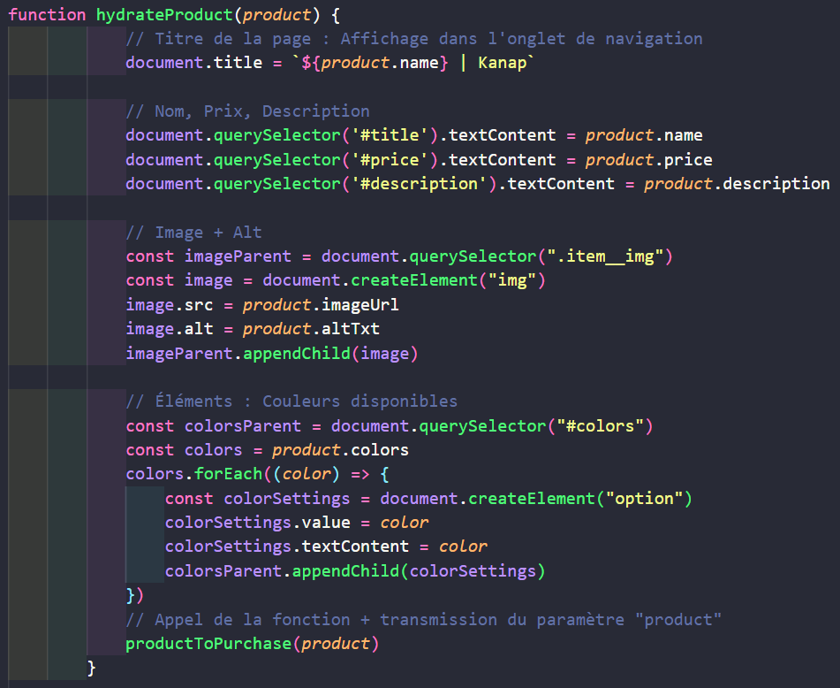
3 - Afficher le produit
Titre page
Nom
Prix
Description
textContent
createElement
image altTxt
appendChild
Cibler
Boucle données color du produit
couleurs disponibles
Appel + (paramètre)

Slide 10
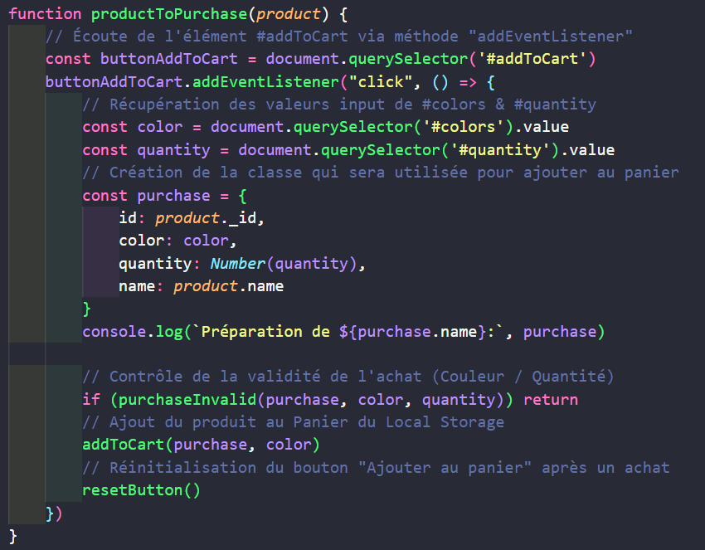
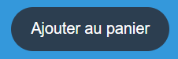
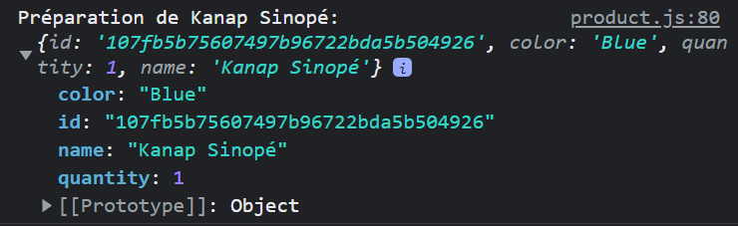
4 - Créer un objet à ajouter au Panier
Création d’un objet “Achat”
Cibler
Écouter “clic” du bouton
Au clic du bouton :
Const purchase =
Créer objet “Purchase”
Stocker valeurs product
Appels :

Slide 11
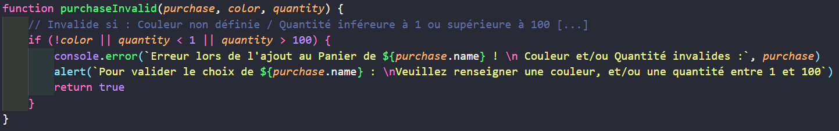
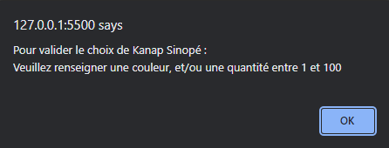
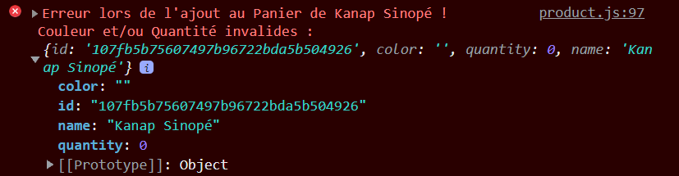
5 - Contrôler la validité de l’ajout
Fonction :
Erreur
Fenêtre d’alerte :
Résultat console :

Slide 12
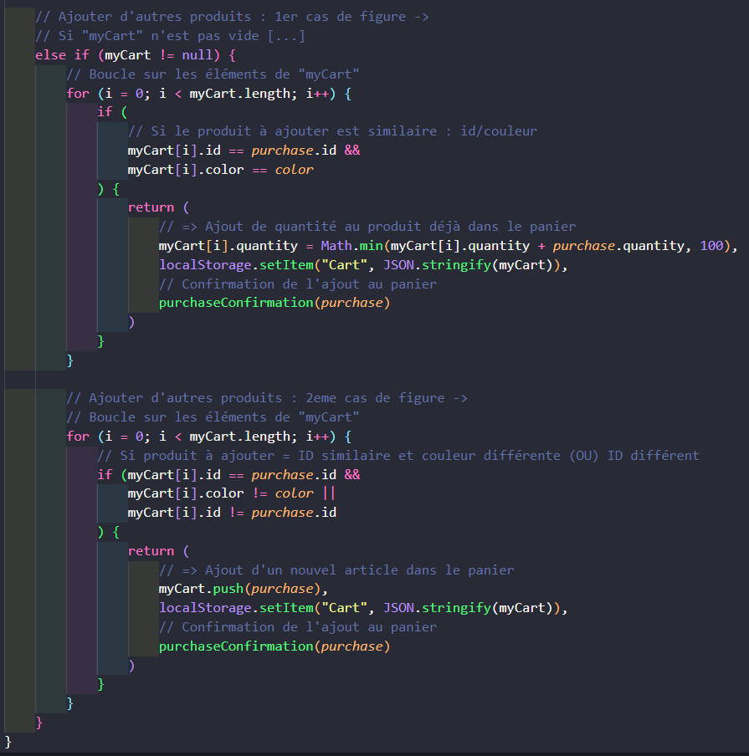
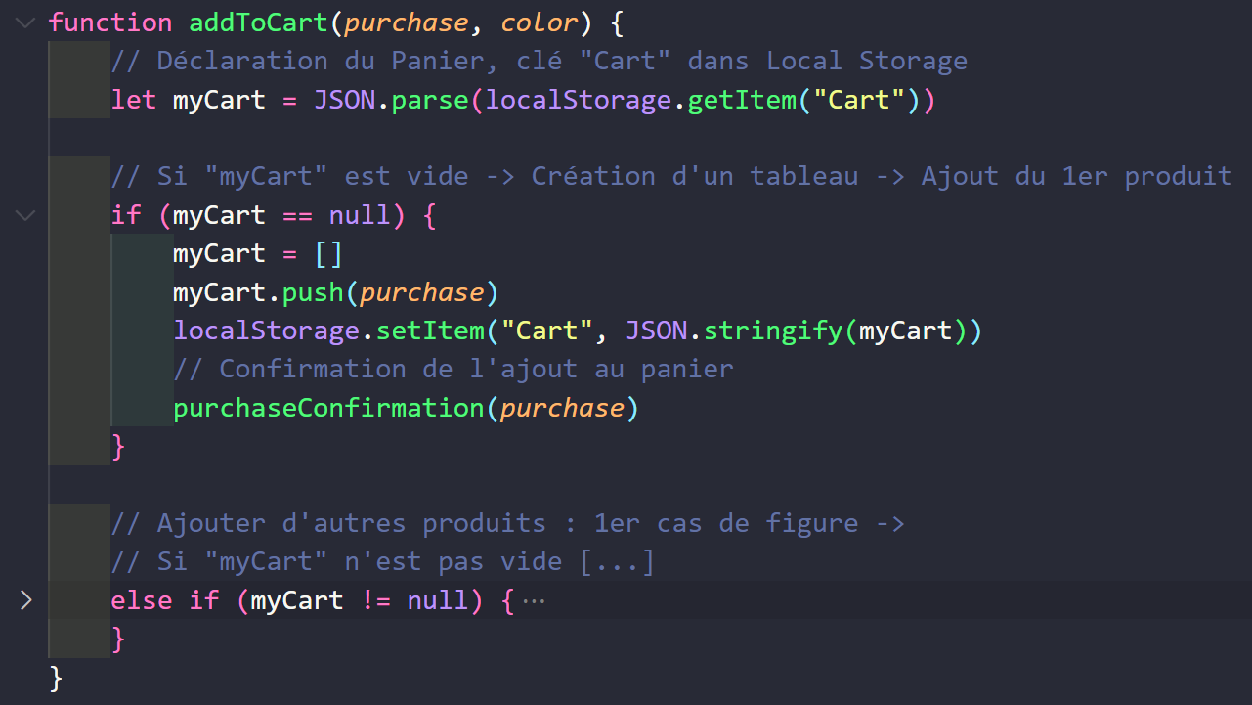
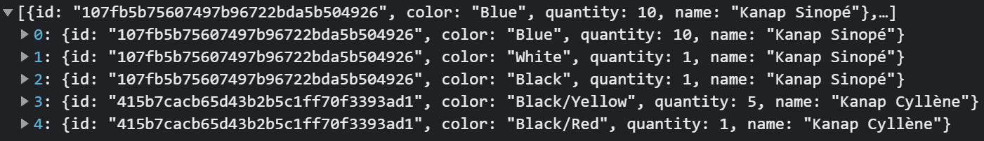
6 - Utiliser le Local Storage (Panier)
Ajouter d’autres produits :
Ajouter 1er produit & Créer Panier :
a - Ajouter quantité à produit identique
Boucler Panier
Déclarer Panier
Correspondance id / color
Si Panier vide …
Ajout quantité
Envoyer 1er objet dans un tableau appelé Cart
b- Ajouter un nouveau produit
Boucler Panier
Sinon … ->
id identique mais couleur différente
(ou) id différent
Observer les résultats dans le Local Storage :
Ajout nv produit

Slide 13
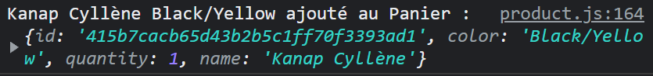
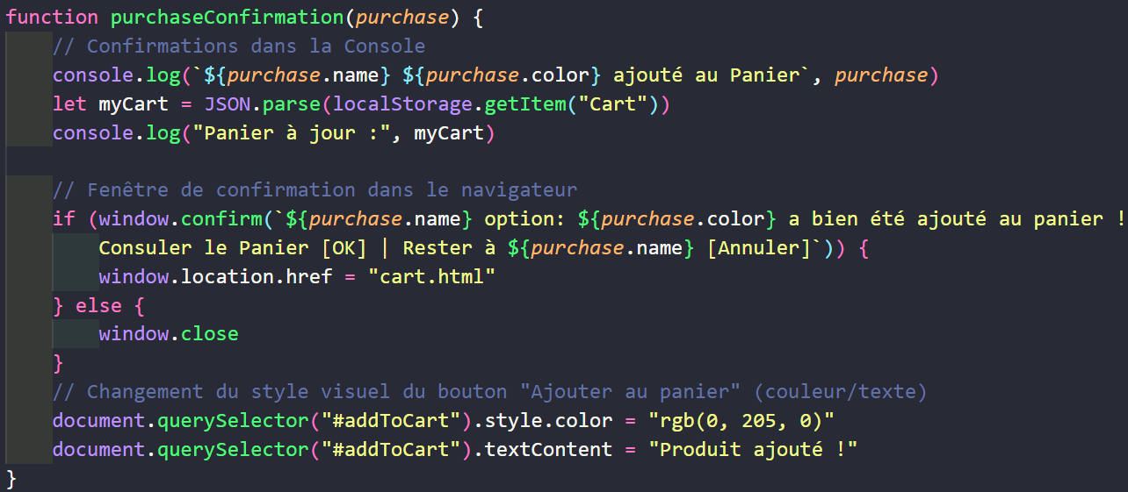
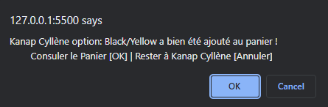
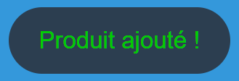
7 - Confirmer l’ajout de l’article au Panier
Contrôle des résultats dans la console :
Fonction :
Résultat console
Alerte navigateur :
Alerte navigateur
Style Bouton
Style Bouton :

Slide 14
cart.js

Slide 15
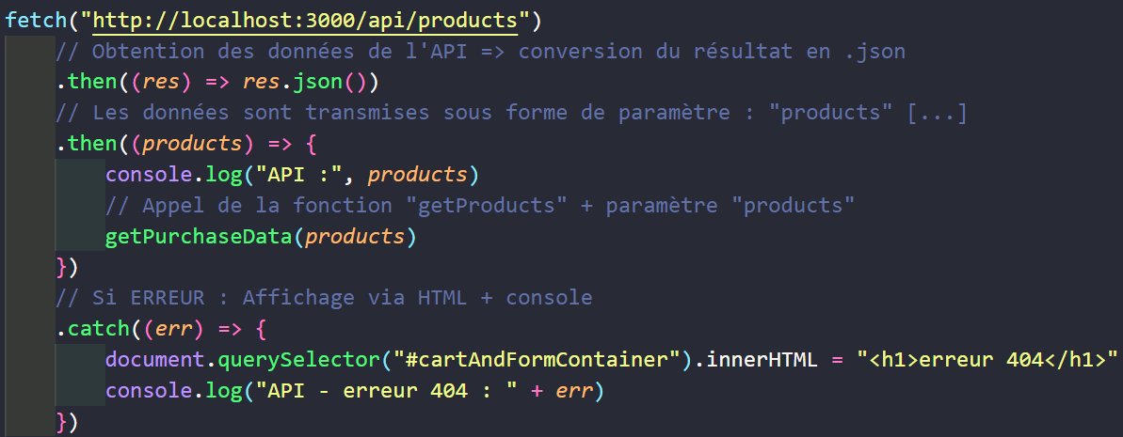
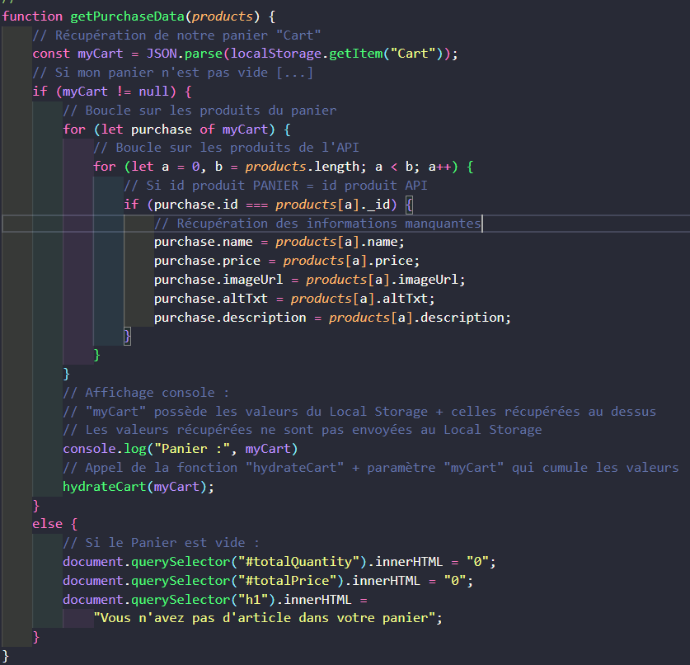
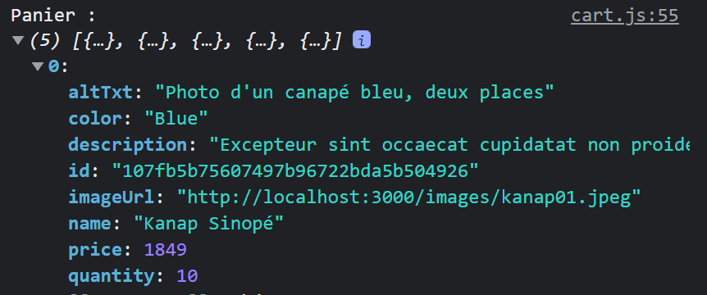
1 - Récupérer les données non stockés dans le Local Storage
Récupérer les données de l’API :
b) Ajouter les données aux produits du Panier :
Boucle produits panier
Appel + (paramètre)
Boucle produits API
Si correspondance id …
Error
c) Contrôler les résultats = Les données sont ajoutées
Appel affichage + (paramètre)
Si panier vide

Slide 16
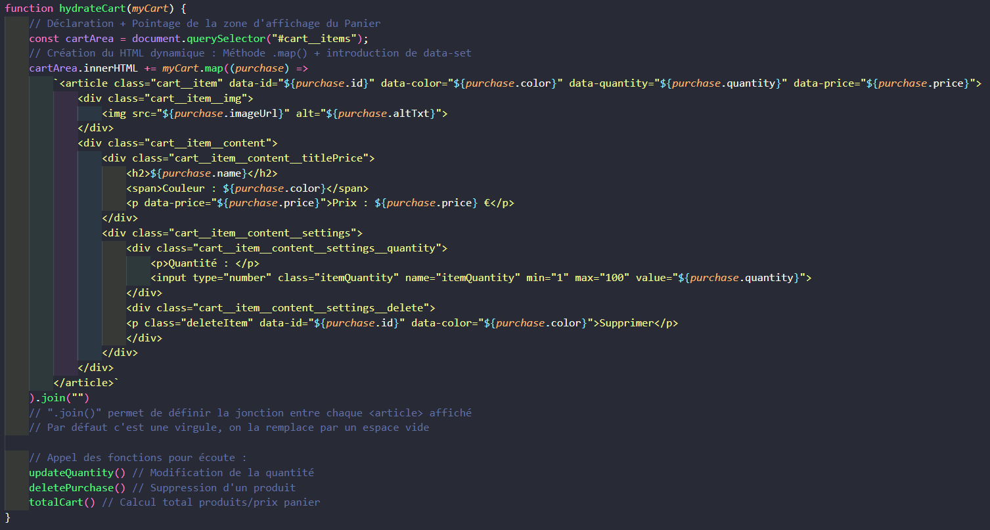
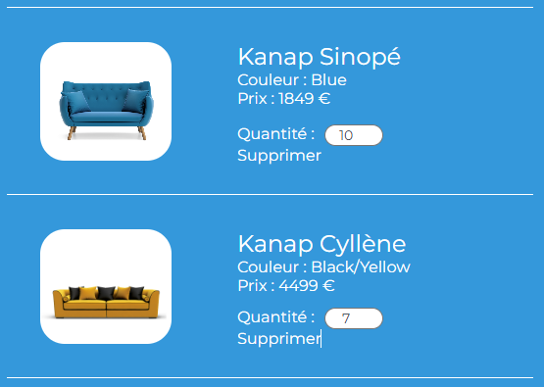
2 - Afficher le contenu du Panier
Cibler id “cart__items”
Utiliser dataset
innerHTML + méthode MAP
= itérer fonction sur chaque article Panier
Appels : modifier quantité, supprimer, calcul total

Slide 17
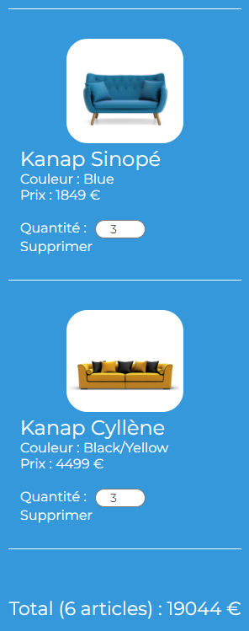
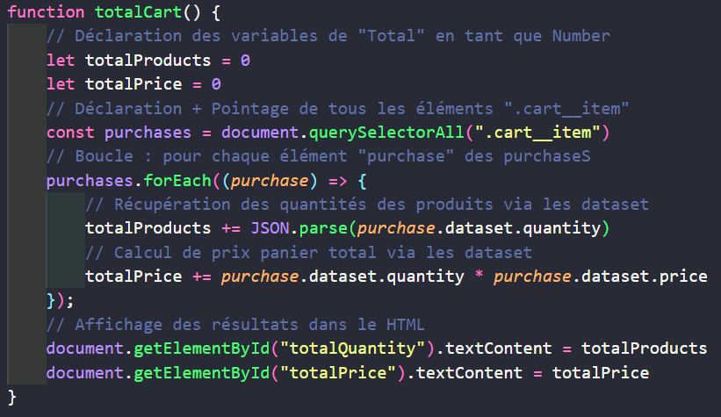
3 - Afficher les totaux quantité & prix
Déclarer variables résultats totaux
Cibler
Boucle “.cart__item” + Utiliser dataset : quantity & price
(Récupérer)
(Calcul)
Affichage
Affichage

Slide 18
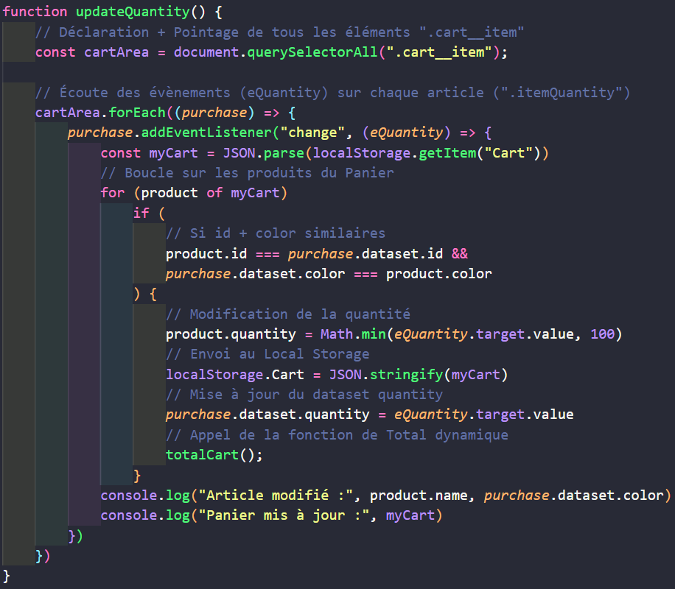

4 - Modifier la Quantité d’un article
Cibler
Boucle “.cart__item”
Écouter quantité
“.cart__item” =
Boucle Panier
Si correspondance id + couleur …
Mise à jour Panier
Appel calcul totaux Panier

Slide 19
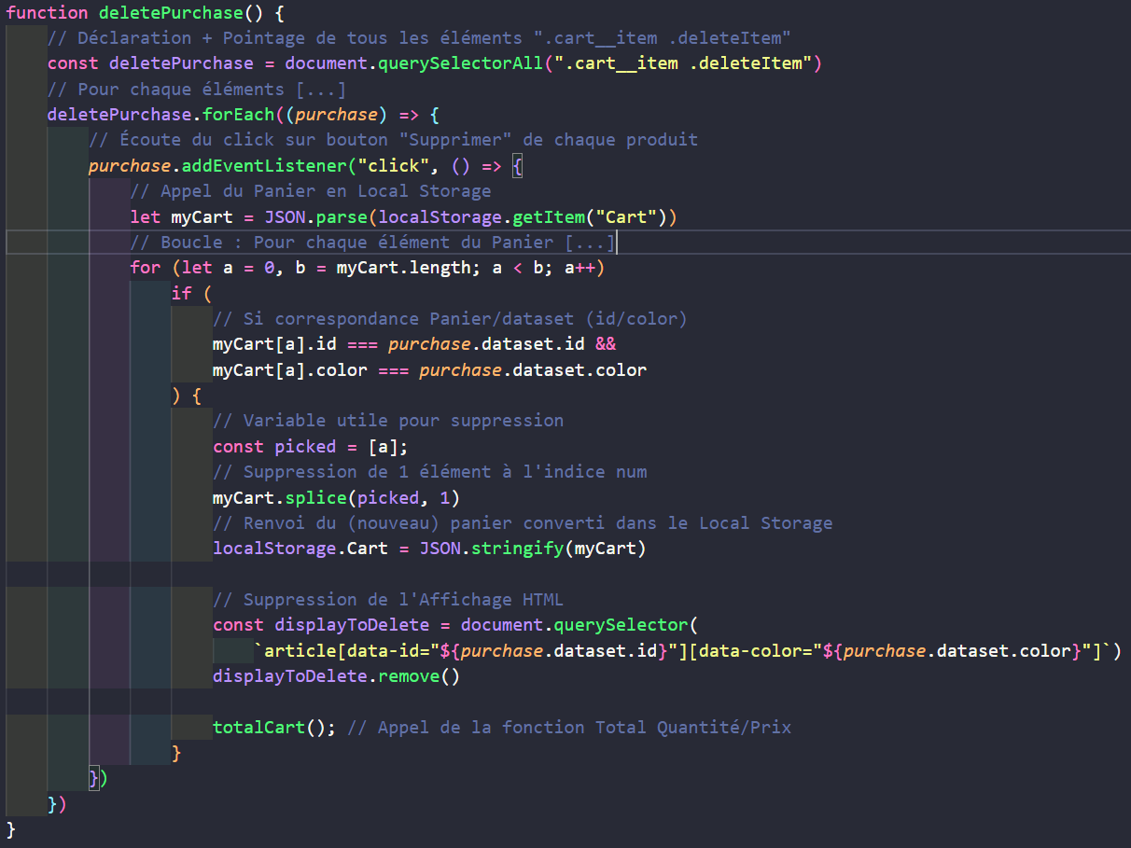
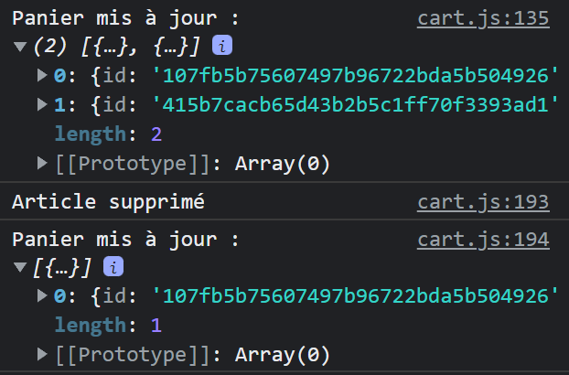
5 - Supprimer un article du Panier
“.cart__item .deleteItem” =
Cibler boutons “Supprimer”
Boucle “.cart__item .deleteItem”
Écouter clic sur chaque bouton (usage dataset id /color)
Boucle Panier
Si correspondance :
Panier | dataset (id, color) …
Contrôle résultat via la console :
“splice” Panier = Suppression article
Envoyer nouveau Panier
Supprimer article de l’affichage
Appel calcul totaux Panier

Slide 20
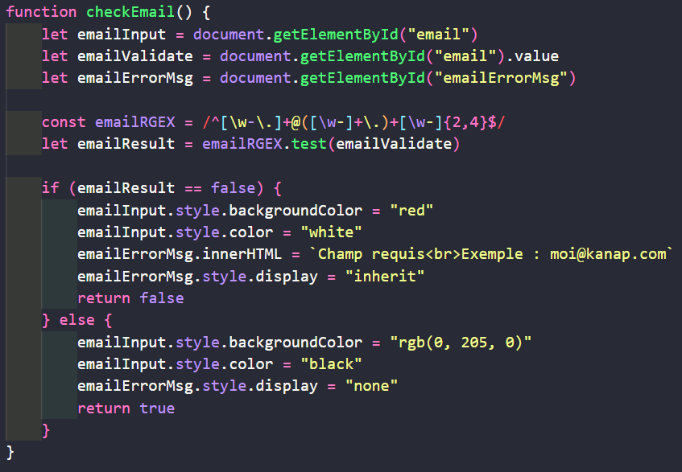
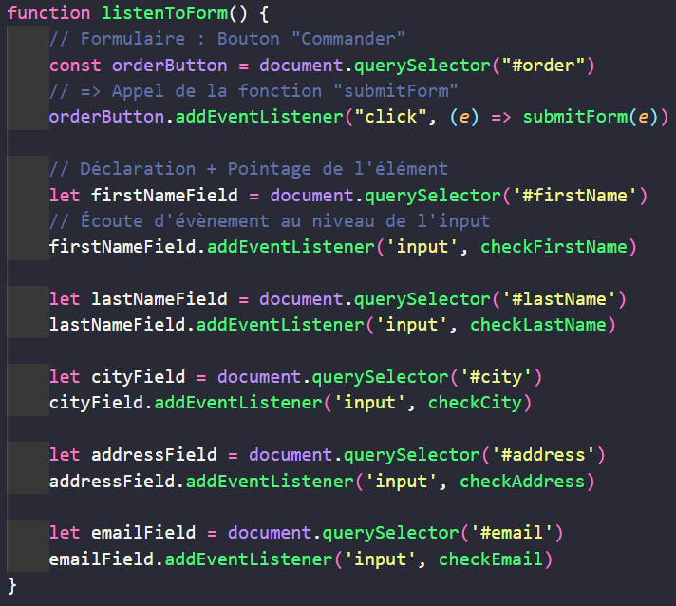
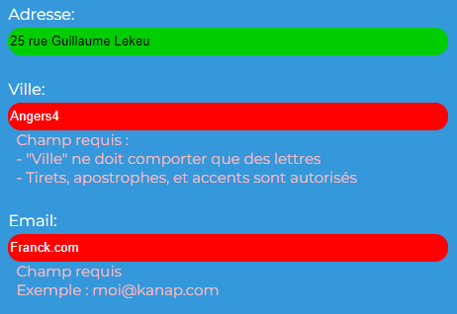
6 - Écouter le Formulaire
Exemple : Fonction contrôle Email
Bouton
Commander
REGEX
Écouter clic
Appel “Envoi”
Échec
Cibler
Succès
Écouter input
Appel
Affichage :

Slide 21
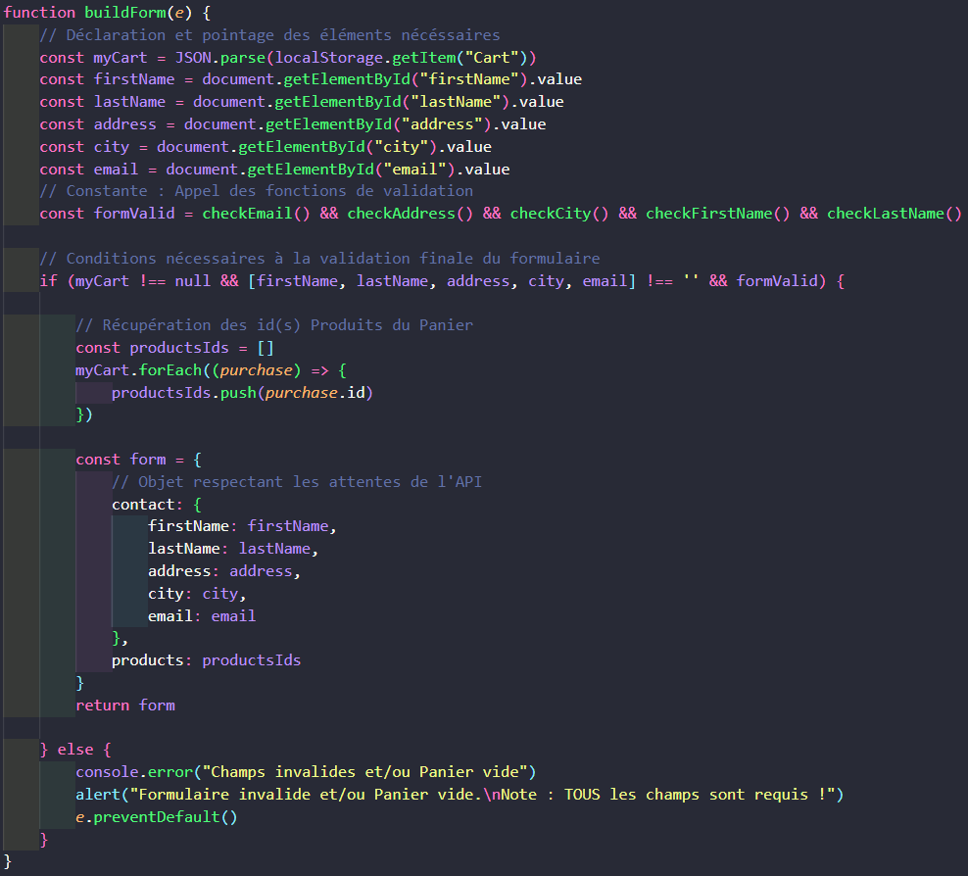
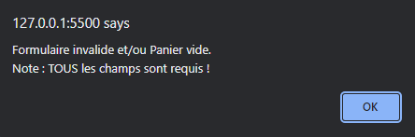
7 - Valider le Formulaire
Récupération
des entrées Formulaire
Conditions
Fenêtre d’alerte navigateur si erreur :
Récupérer id(s) produit(s)
Construire objet pour Fetch POST
ERREUR

Slide 22
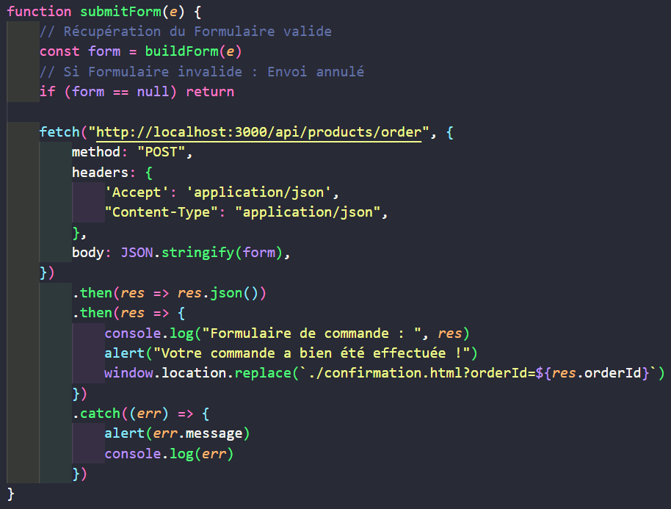
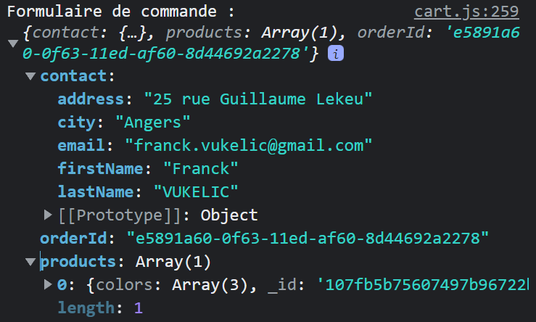
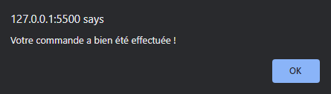
8 - Envoyer le Formulaire / Obtenir l’id de commande
Contrôle des résultats via la console :
Récupérer “form” par appel de fonction “buildForm”
“Stringifier” le body à envoyer
Succès !
Fenêtre d’alerte navigateur :
Erreur

Slide 23
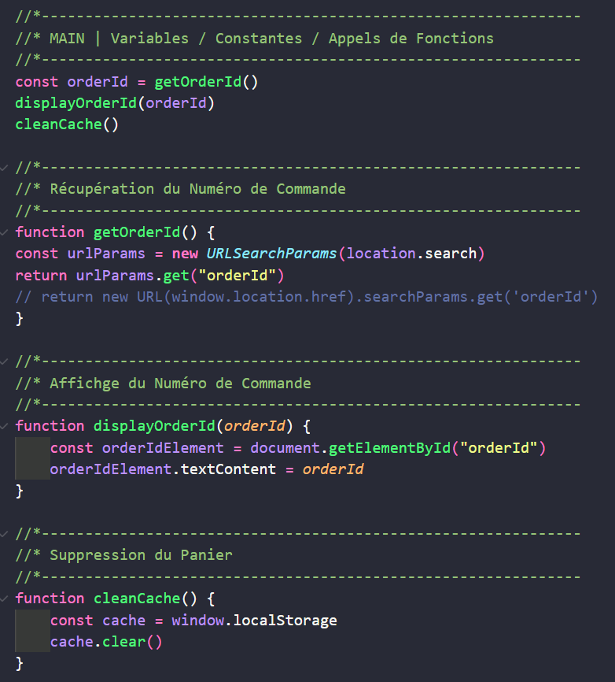
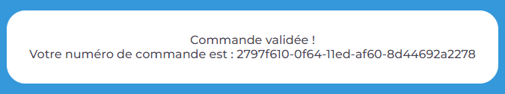
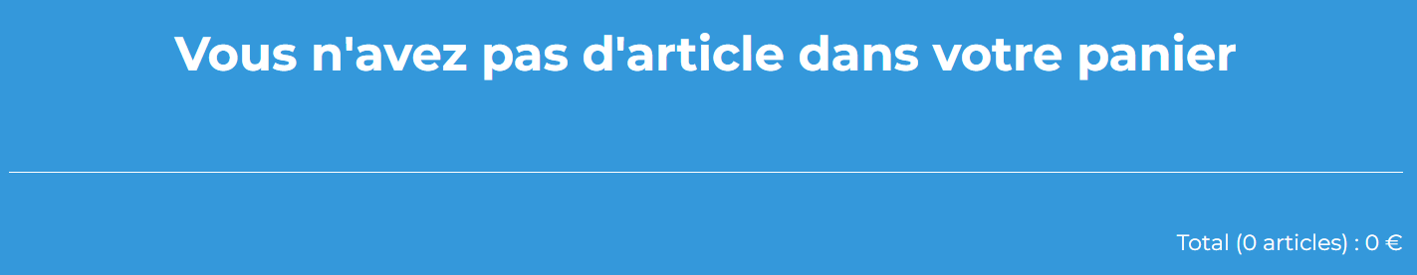
confirmation.js
Barre d’adresse du navigateur :
URLSearchParams
Affichage du numéro de commande :
Affichage du order id
Panier remis à zéro :
Vider Local Storage

Slide 24
3 - Plan de Test

